Slide 1
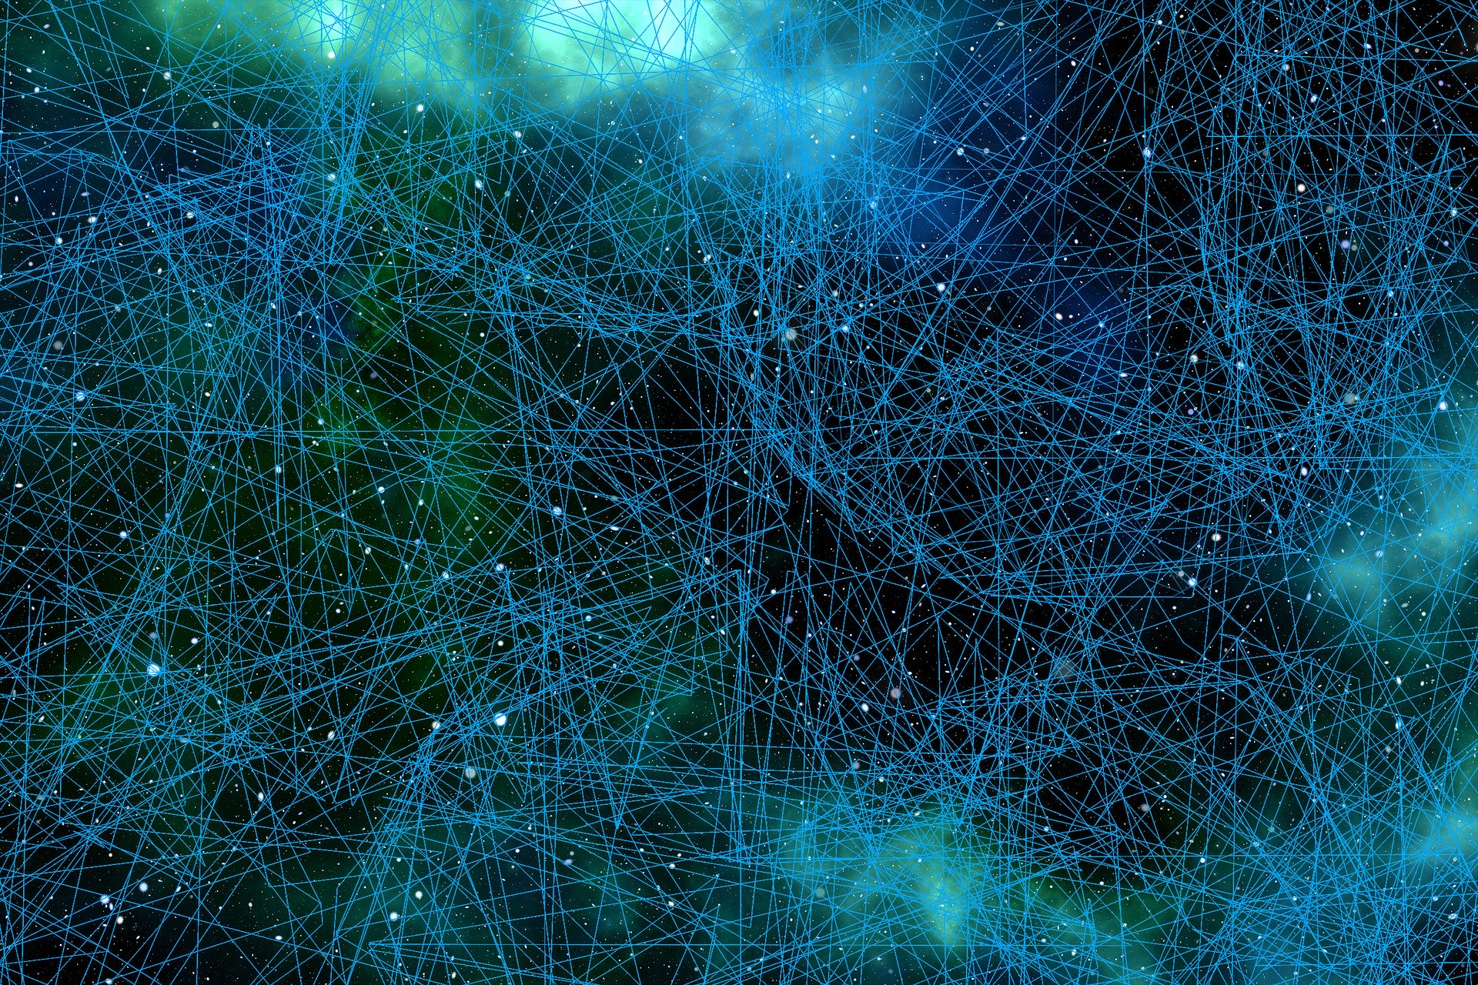

INTRODUCCIÓN A LAS REDES NEURONALES ARTIFICIALES
Emilio Barragán Rodríguez

Slide 2




Sobre mí
Estudiante de Ingeniería Informática
Miembro de Python Sevilla
Curioso de la IA
Futuro Data Scientist
Contacto, redes sociales, etc
emibarrod@gmail.com
github.com/theesmoxDEV
linkedin.com/in/emibarrod/

Slide 3
Índice
Introducción
Qué es una red neuronal
Qué es un perceptrón
Un poco de historia
Las matemáticas de las Redes Neuronales
Perceptrón
Redes Neuronales
Cómo aprenden las Redes Neuronales
Función de pérdida
Descenso por el gradiente
Propagación hacia adelante y hacia atrás
Resumiendo el proceso
Overfitting y underfitting
TensorFlow
Keras

Slide 4
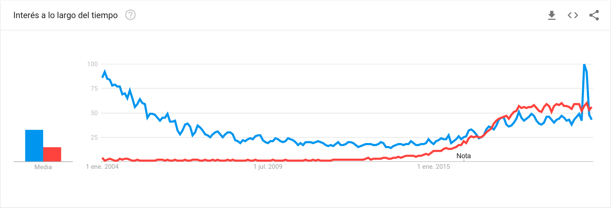
1.
Introducción
Las redes neuronales no son nada nuevo
Son un subcampo del Machine Learning
Deep Learning
Deep Learning
Neural Network

Slide 5
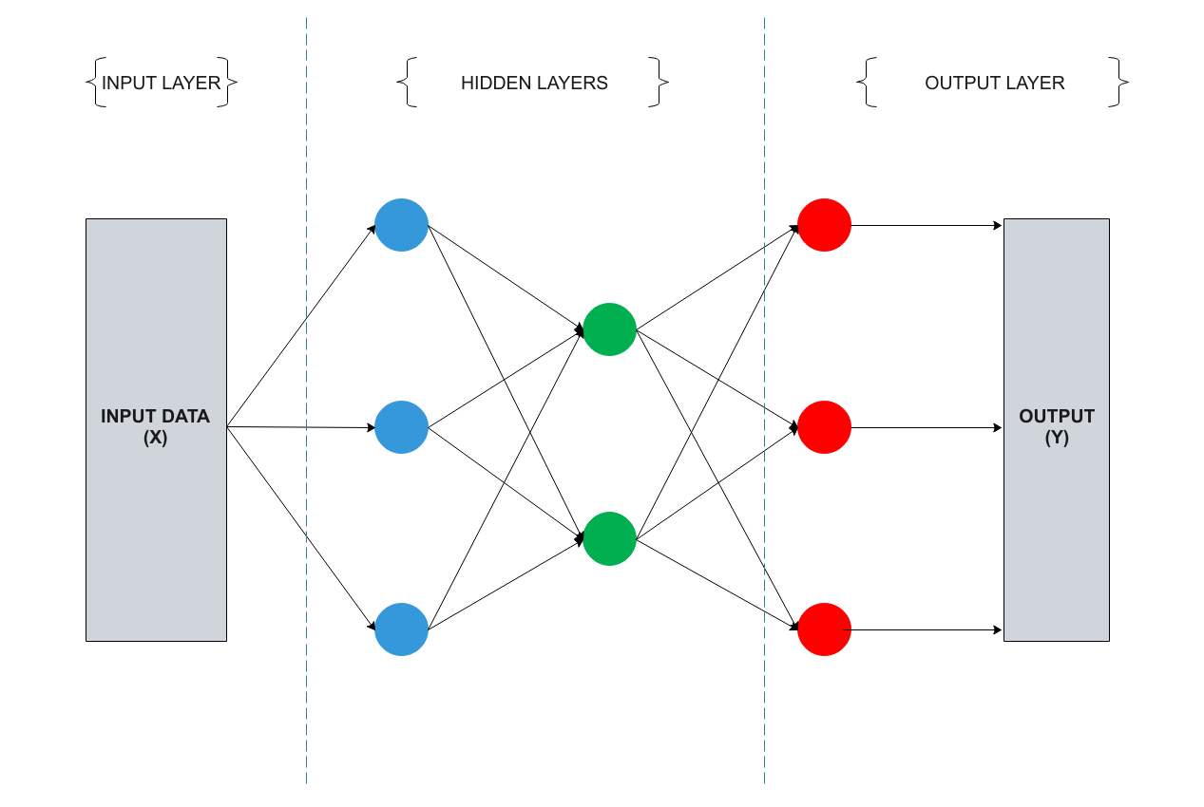
1.1
Qué es una red neuronal
Es un “cerebro”
Compuesta de neuronas y enlaces sinápticos
Una o más capas
“Aprende cosas”

Slide 6
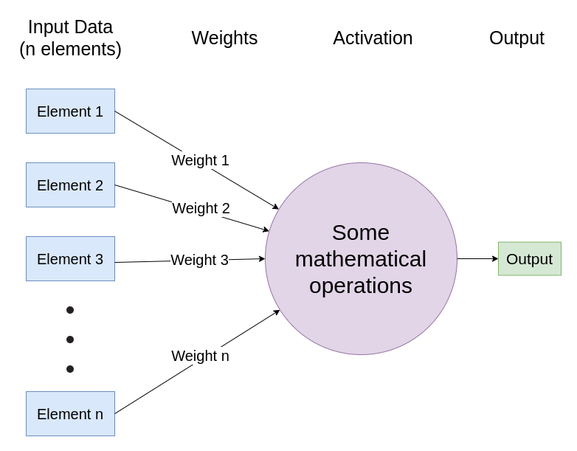
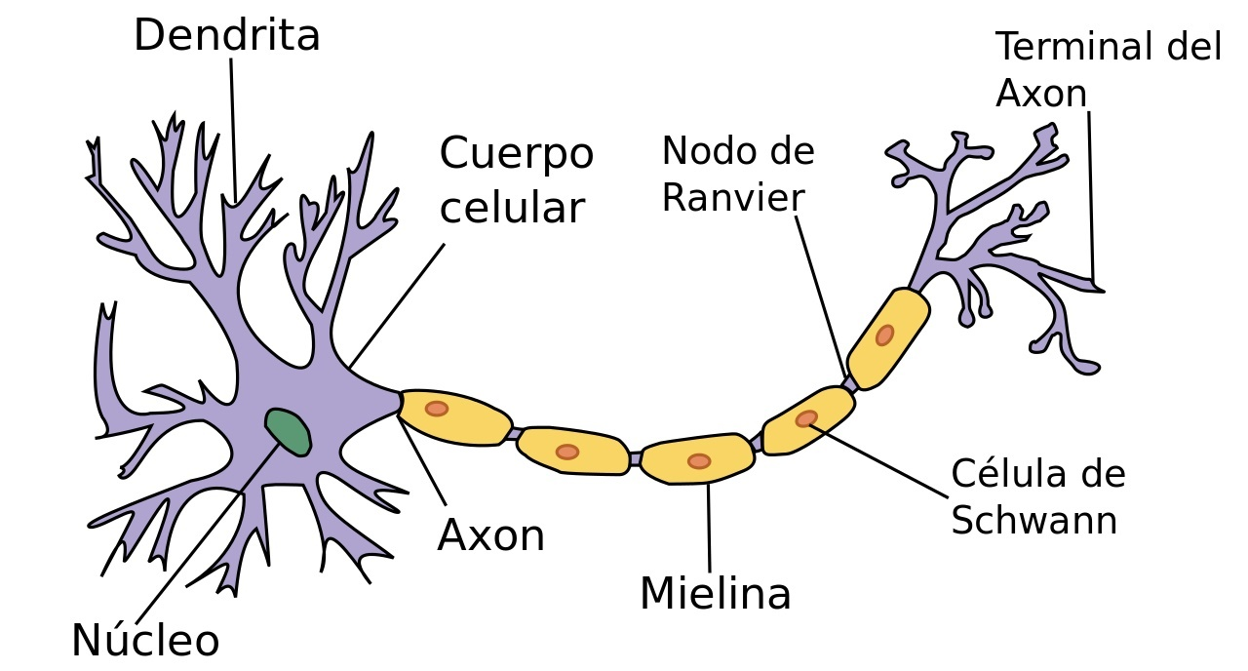
1.2
Qué es un perceptrón
Son las “neuronas”

Slide 7
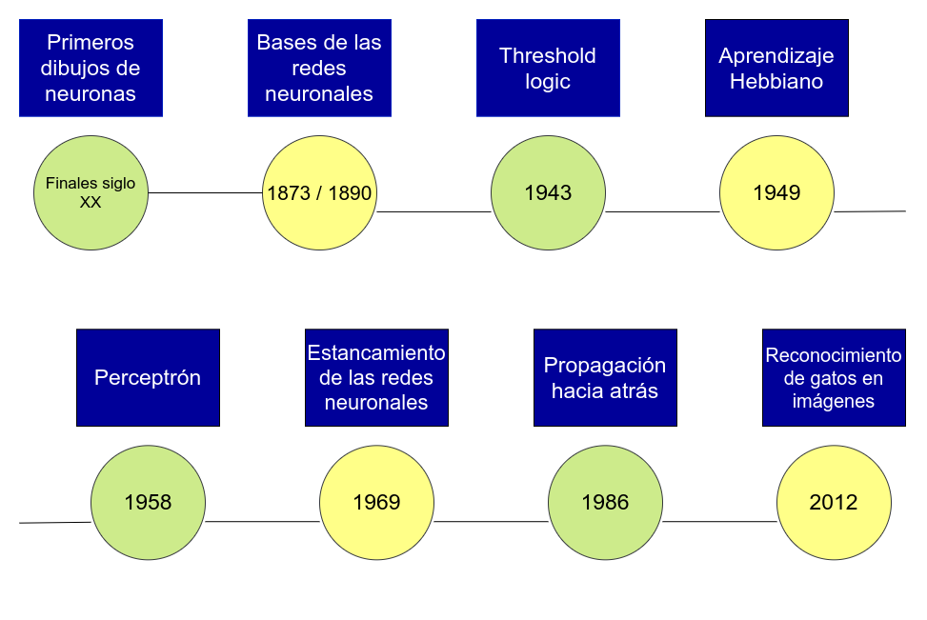
1.3
Un poco de historia

Slide 8

Las matemáticas de las
redes neuronales
2.
Las redes neuronales son matemáticas
Generar salida
Aprender

Slide 9
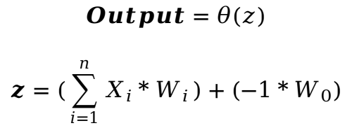
2.1
Perceptrón
$$Output=θ(z)$$
$$z=(\sum_{i=1}^{n}{X_{i}*W_{i}})+(−1*W_{0})$$

Slide 10
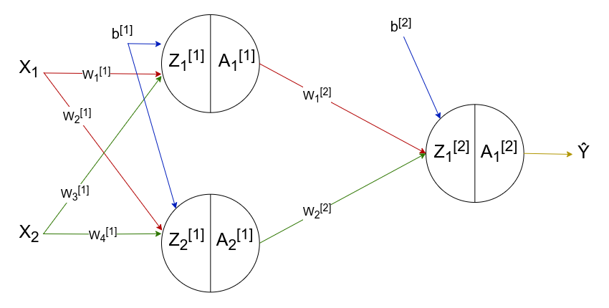
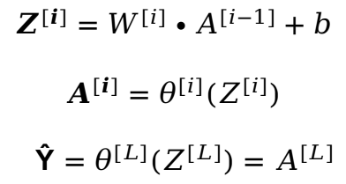
2.2
Redes Neuronales
$$Z^{[i]}=W^{[i]}∙A^{[i−1]}+b$$
$$A^{[i]}=θ^{[i]}(Z^{[i]})$$
Ŷ $=θ^{[L]}(Z^{[L]})=A^{[L]}$

Slide 11
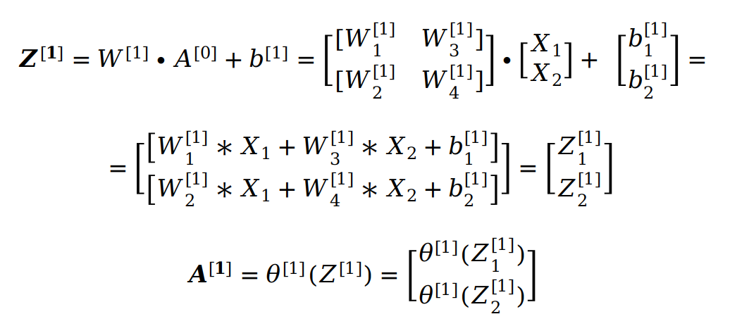
2.2
Redes Neuronales
Para la primera capa tenemos:

Slide 12
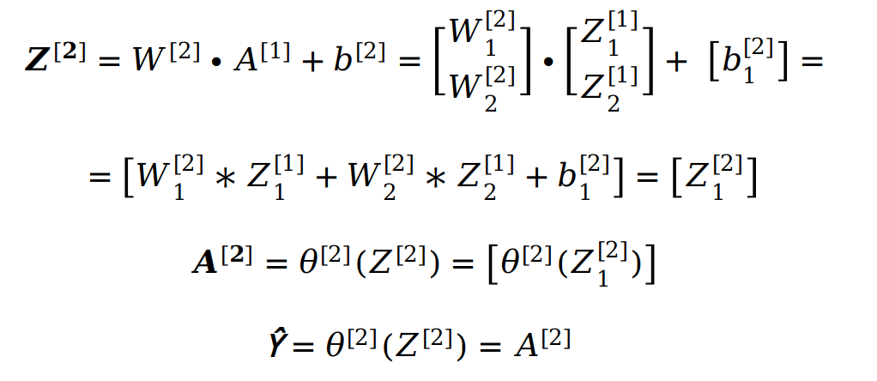
2.2
Redes Neuronales
Para la segunda, y última capa, tenemos:

Slide 13
Cómo aprenden las redes
neuronales
3.
Actualizar pesos
Datos de entrenamiento
Targets
Función de pérdida
Descenso por el gradiente
Propagación hacia adelante y hacia atrás
Peso | Altura | Edad
71 | 1.70 | 24
103 | 1.84 | 41
53 | 1.56 | 15

Slide 14
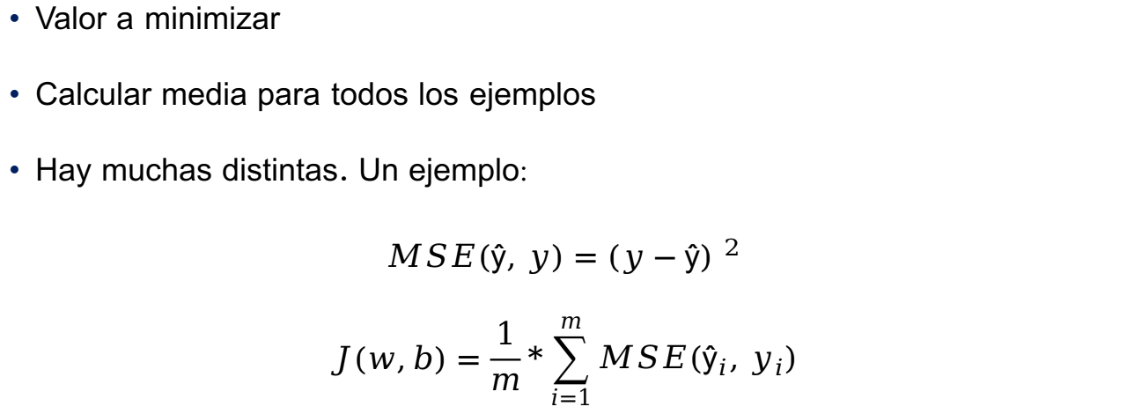
3.1
Función de pérdida
Valor a minimizar
Calcular media para todos los ejemplos
Hay muchas distintas. Un ejemplo:
$$MSE(ŷ, y)={(y−ŷ) }^{2}$$
$$J(w,b)=\frac{1}{m}*\sum_{i=1}^{m}{MSE(ŷ_{i}, y_{i})}$$

Slide 15
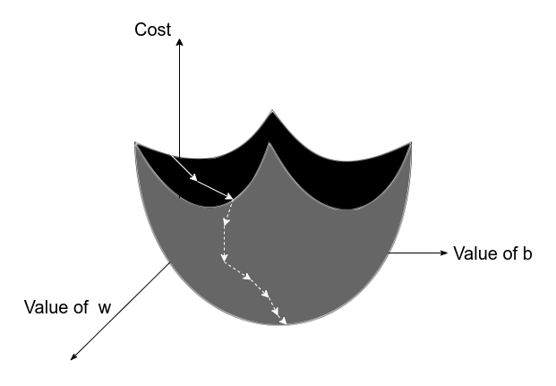
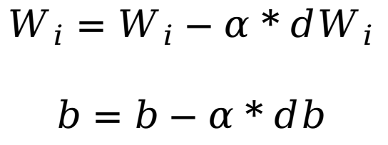
3.2
Descenso por el gradiente
Bajamos por la pendiente (derivada)
Mínimo local
Learning rate
Actualizamos W y b:
$$W_{i}=W_{i}−α*dW_{i}$$
$$b=b−α*db$$

Slide 16
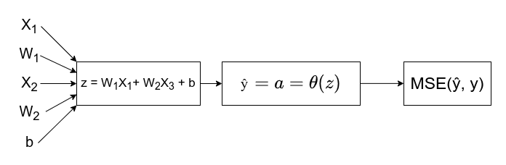
3.3
Propagación hacia adelante
Se computa la salida
En un perceptrón:

Slide 17
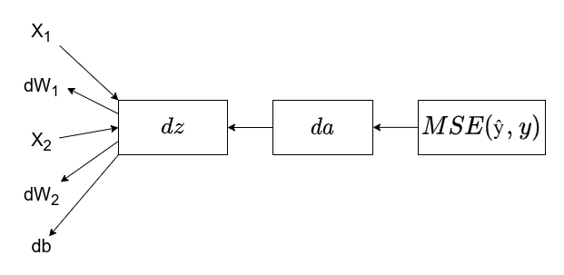
3.4
Propagación hacia atrás
Se computan las derivadas
En un perceptrón:

Slide 18
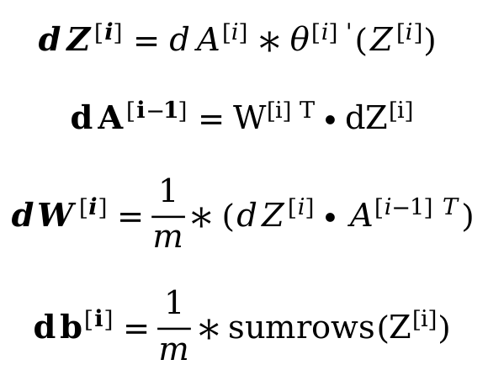
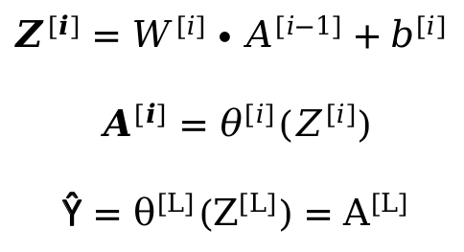
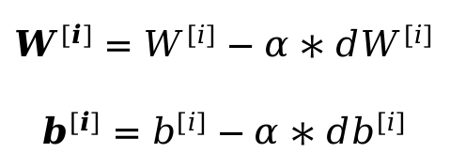
3.5
Resumiendo el proceso
Propagación hacia adelante
Propagación hacia atrás
Actualización pesos

Slide 19
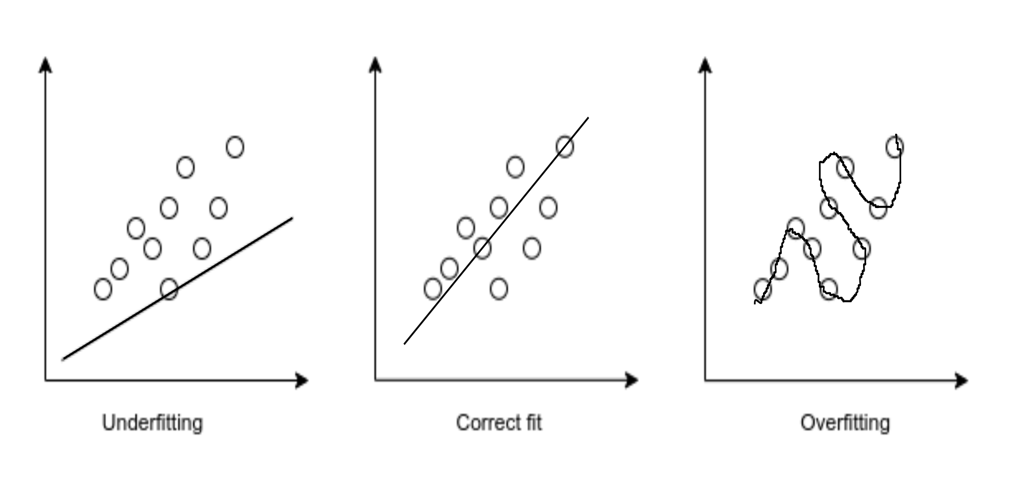
3.6
Overfitting y underfitting

Slide 20

TensorFlow
4.
Plataforma Open Source
Desarrollada por Google
Todo un ecosistema
Fácil construcción de aplicaciones ML

Slide 21

Keras
5.
API de alto nivel para redes neuronales
Escrita en Python
Usa TensorFlow como base
Actualmente implementada en TensorFlow 2.X
Permite una rápida experimentación

Slide 22
DEMO

